Slide 1
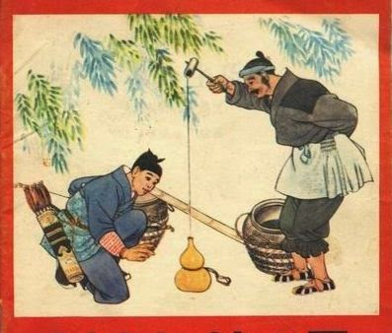
神射手與賣油翁

Slide 2

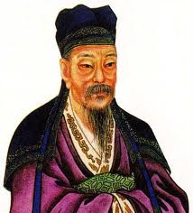
詞語釋義
得意洋洋
工夫
輕視
圓形方孔

Slide 3
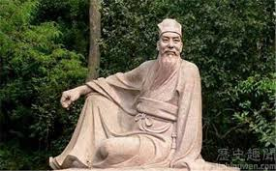
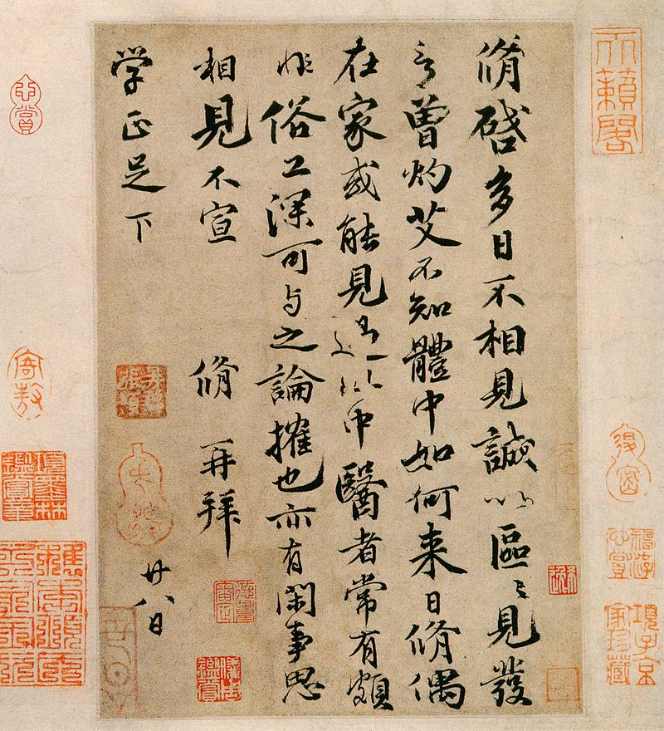
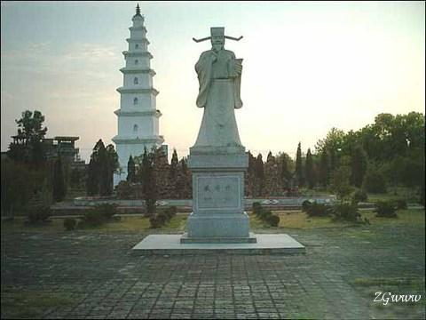
詞語釋義

Slide 4
【挑戰一下】
故事中的主角是誰?
請說出課文中原因、經過和結果的段落。
為什麼神射手覺得自己很了不起？
賣油翁經過，他的反應是什麼?為什麼他會這麼做?
「神射手聽了很不服氣，紅著臉，大聲的說。」表現出神射手的哪一種情緒？
如果你是神射手，聽到賣油翁說:「這也沒有什麼了不起，只是練習了幾十年而已」，你的感覺如何?還會想繼續表演射箭嗎?
請說出神射手和賣油翁的心情折線圖。
你覺得神射手和賣油翁哪個比較厲害?為什麼?當你擁有厲害的工夫時，你的表現比較像誰?

